Slide 1
Velkommen til Generalforsamling Furreby Ny Grundejerforening (FNG) Torsdag den 26. Maj 2022

Slide 2
Furreby Ny Grundejerforening (FNG) Generalforsamling
Valg af dirigent
Formandens beretning
Regnskab /Økonomi
Valg til Bestyrelsen
Kontingent
Evt. indkomne forslag
Eventuelt – frit for alle (Siden Sidst fra Bestyrelsen)

Slide 3
Furreby Ny Grundejerforening (FNG) Generalforsamling
1. Valg af dirigent v. John Nygaard

Slide 4
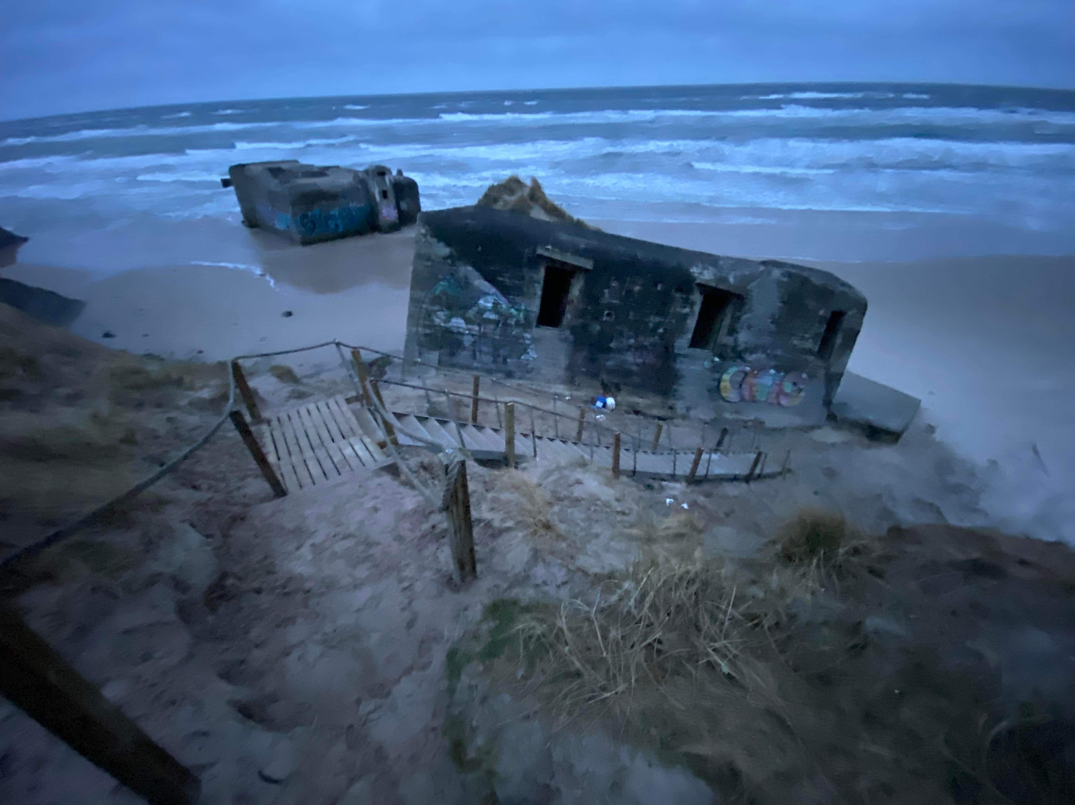
Furreby Ny Grundejerforening (FNG) Generalforsamling
2. Formandens beretning
v. John Nygaard
Den Nye Bestyrelse i FNG
Vejene i Furreby
Vores trapper
Sommerhuse og Renovation
Kystbeskyttelse
FNG og digitalisering
Vores Økonomi

Slide 5
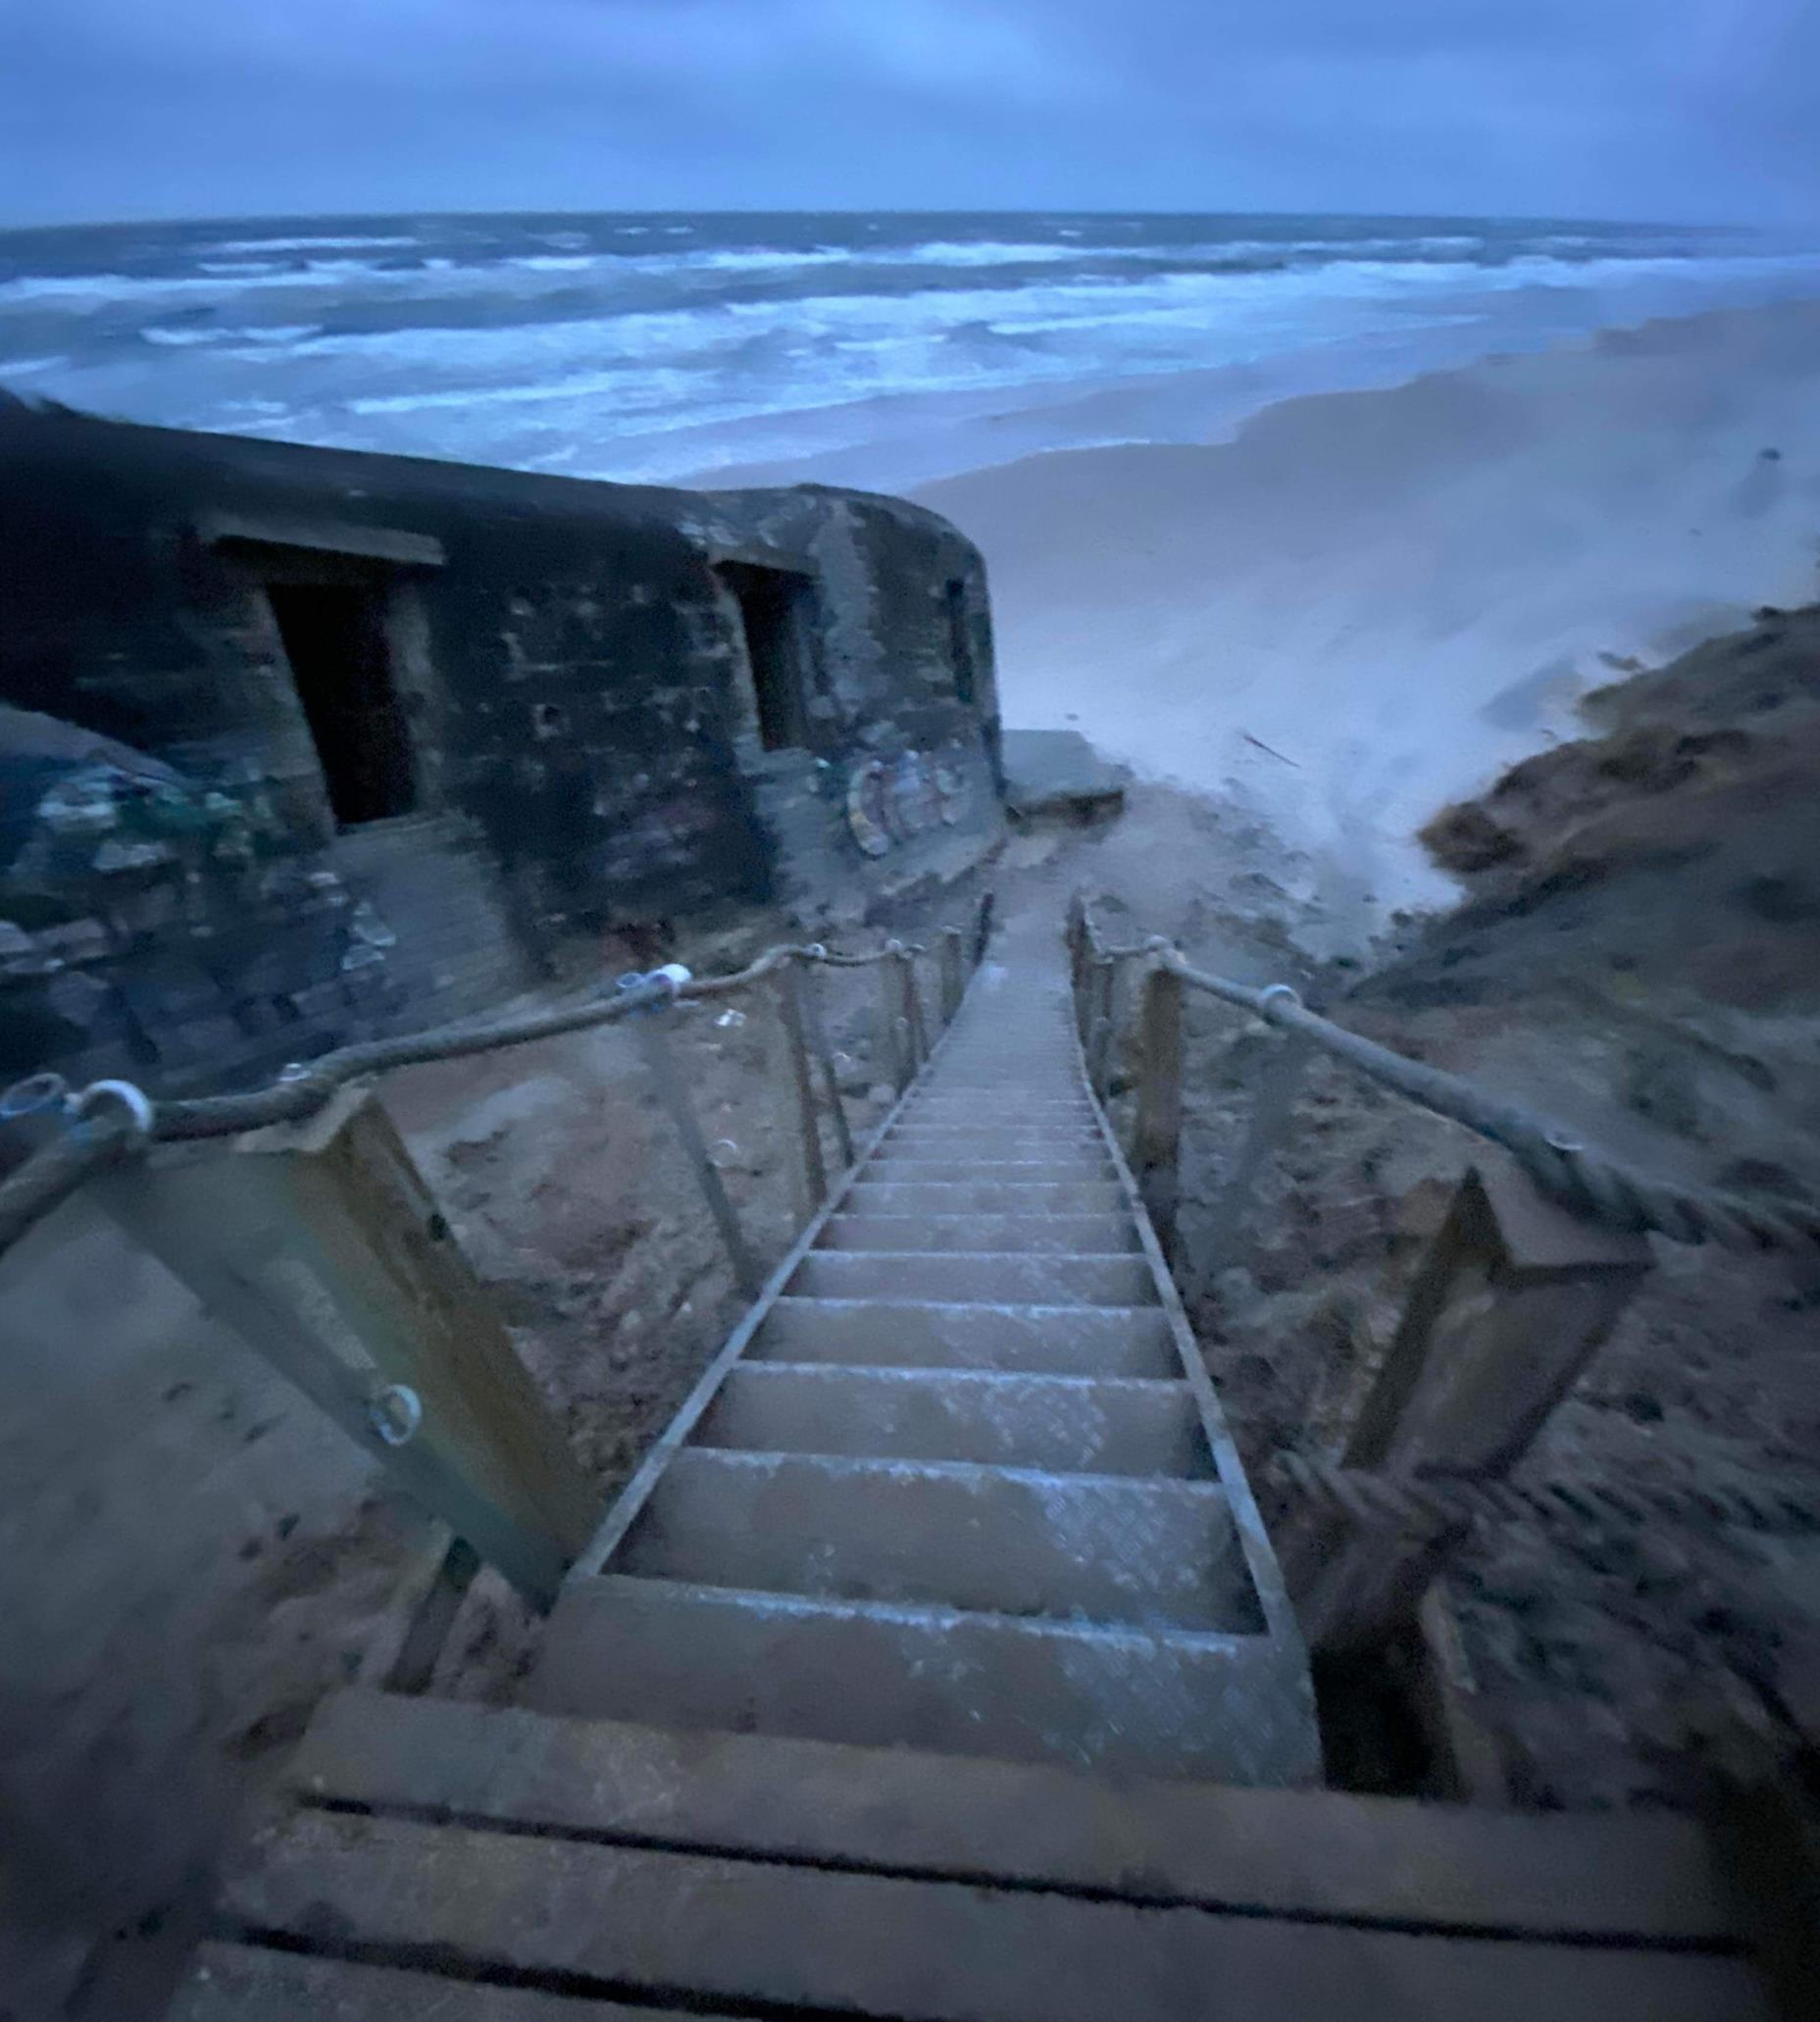
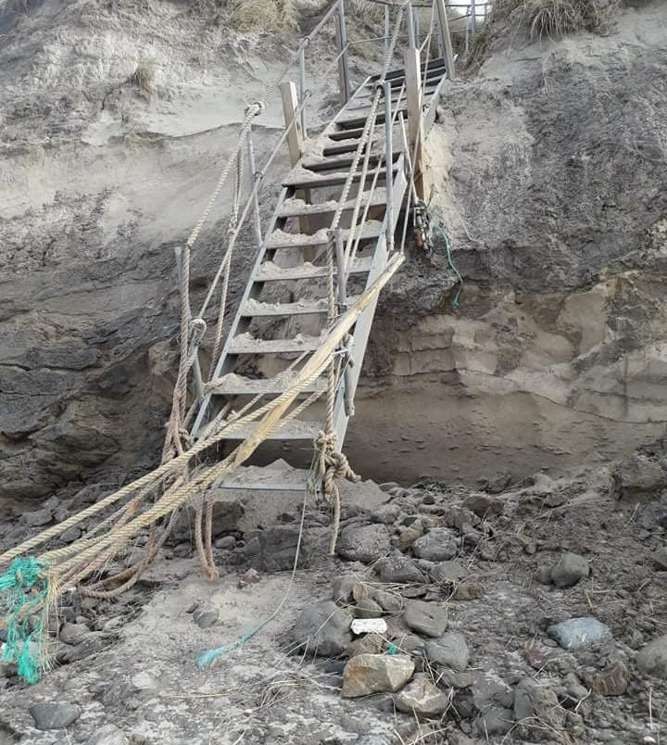
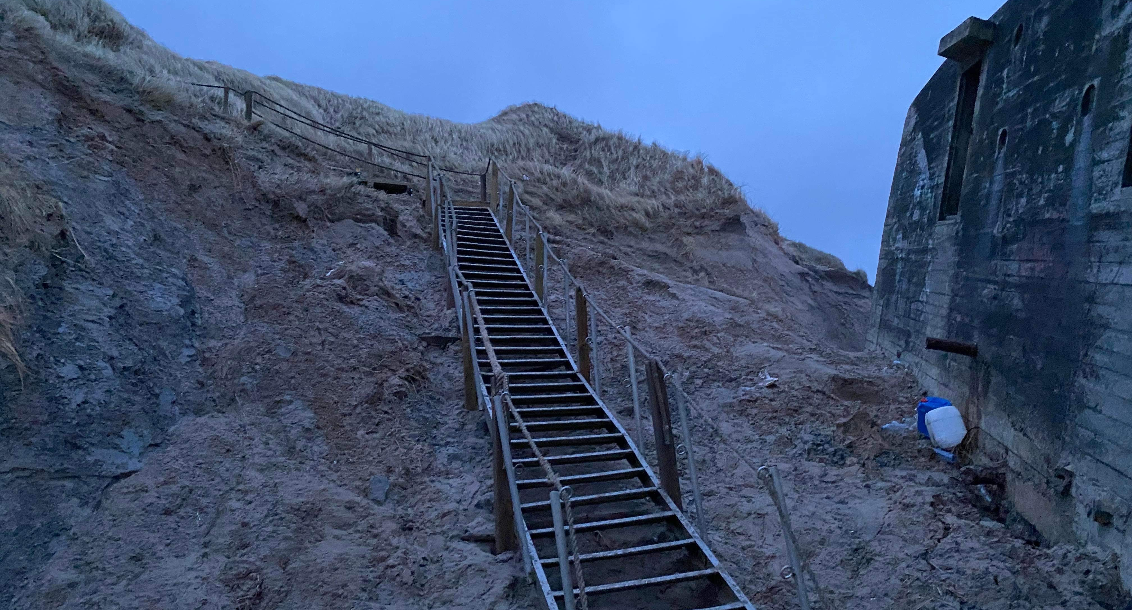
Furreby Ny Grundejerforening (FNG) Generalforsamling
Lidt billeder af vores trapper....
HUSK du kan se flere billeder på FNG hjemmeside

Slide 6
Furreby Ny Grundejerforening (FNG) Generalforsamling
3. Regnskab /Økonomi
v. Kasser Søren Nielsen & Formand John Nygaard

Slide 7
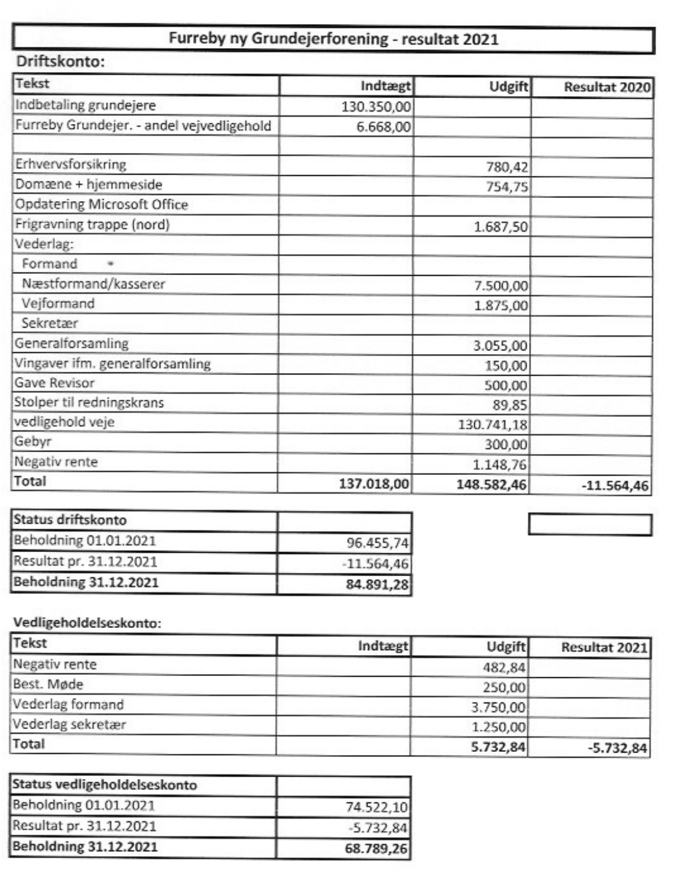
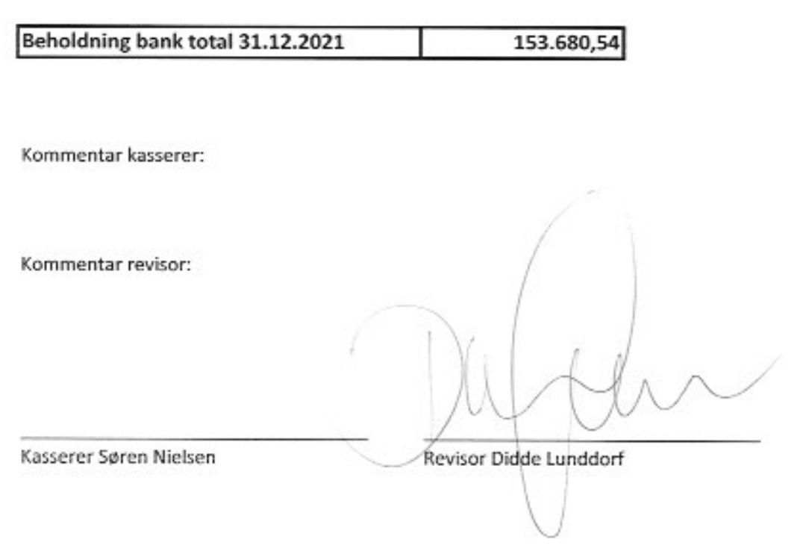
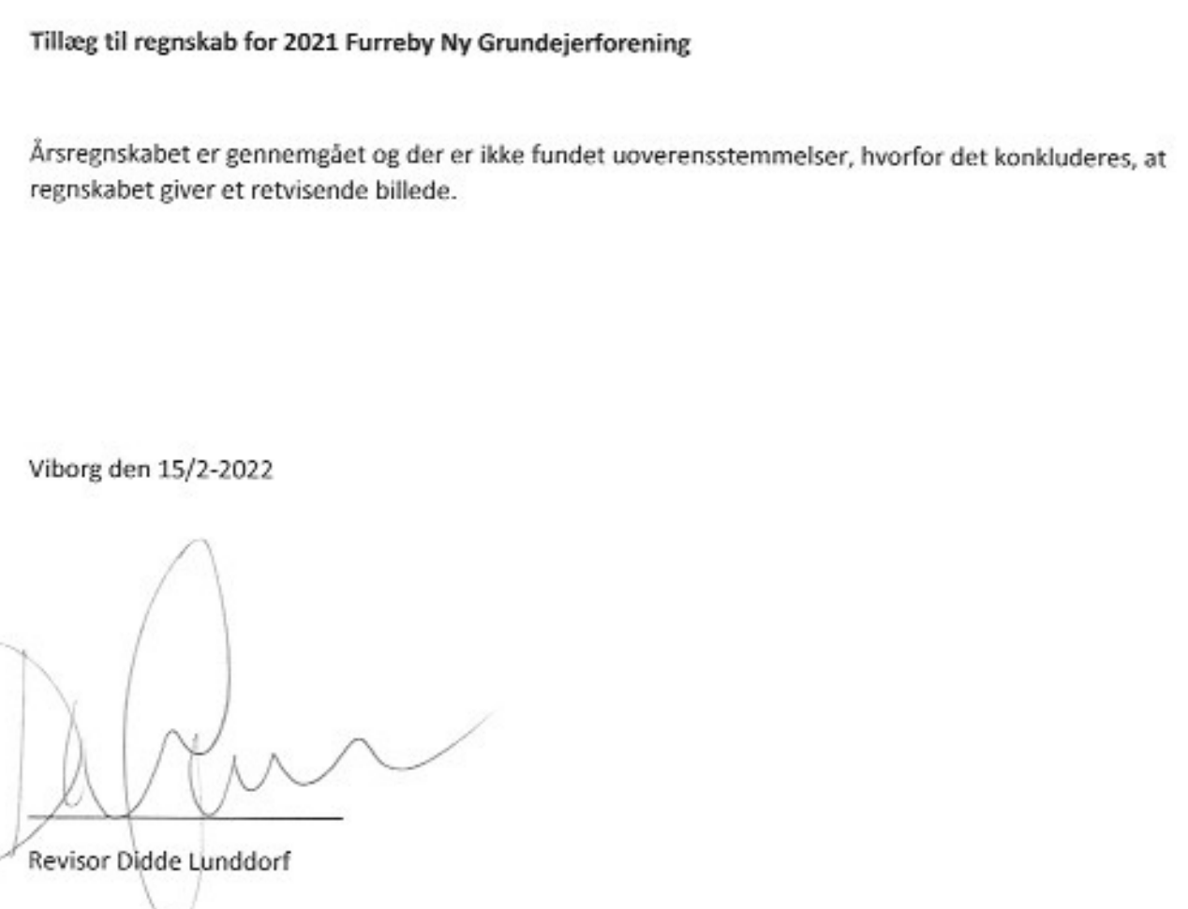

Slide 8
Furreby Ny Grundejerforening (FNG) Generalforsamling
4. Valg
1 Bestyrelsesmedlem og
1 suppleant
v. John Nygaard

Slide 9
Furreby Ny Grundejerforening (FNG) Generalforsamling
5. Afstemning om Kontingentforhøjelse
Renovation & vendepladser
v. Peter M. Clausen

Slide 10
Furreby Ny Grundejerforening (FNG) Generalforsamling
Renovation & vendepladser
November/December 2022
Affaldscontainer eller Molokker
Naboskab

Slide 11
Furreby Ny Grundejerforening (FNG) Generalforsamling
Generel vedligeholdelse
udfordringer og beslutninger
Forberedelse til ny affaldsordning
klargøring af veje med vendepladser

Slide 12
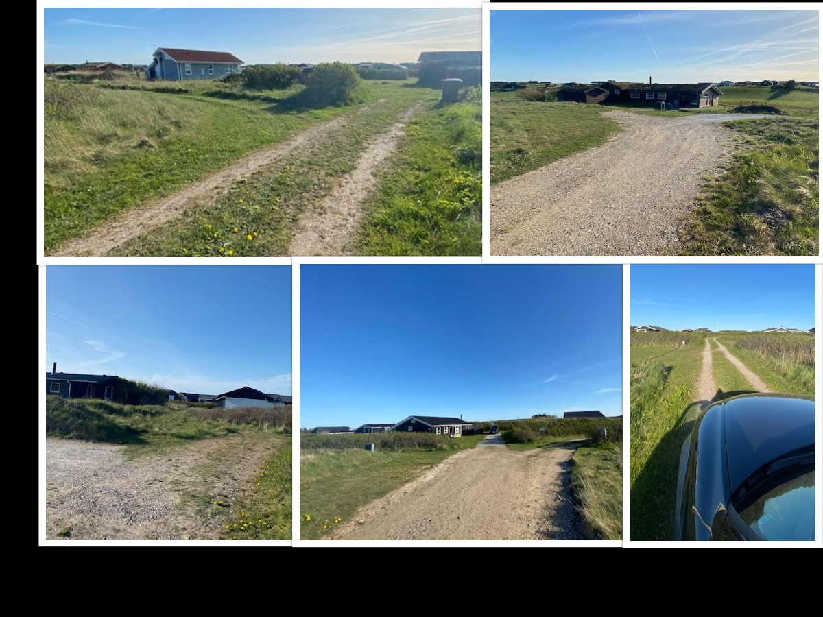

Slide 13
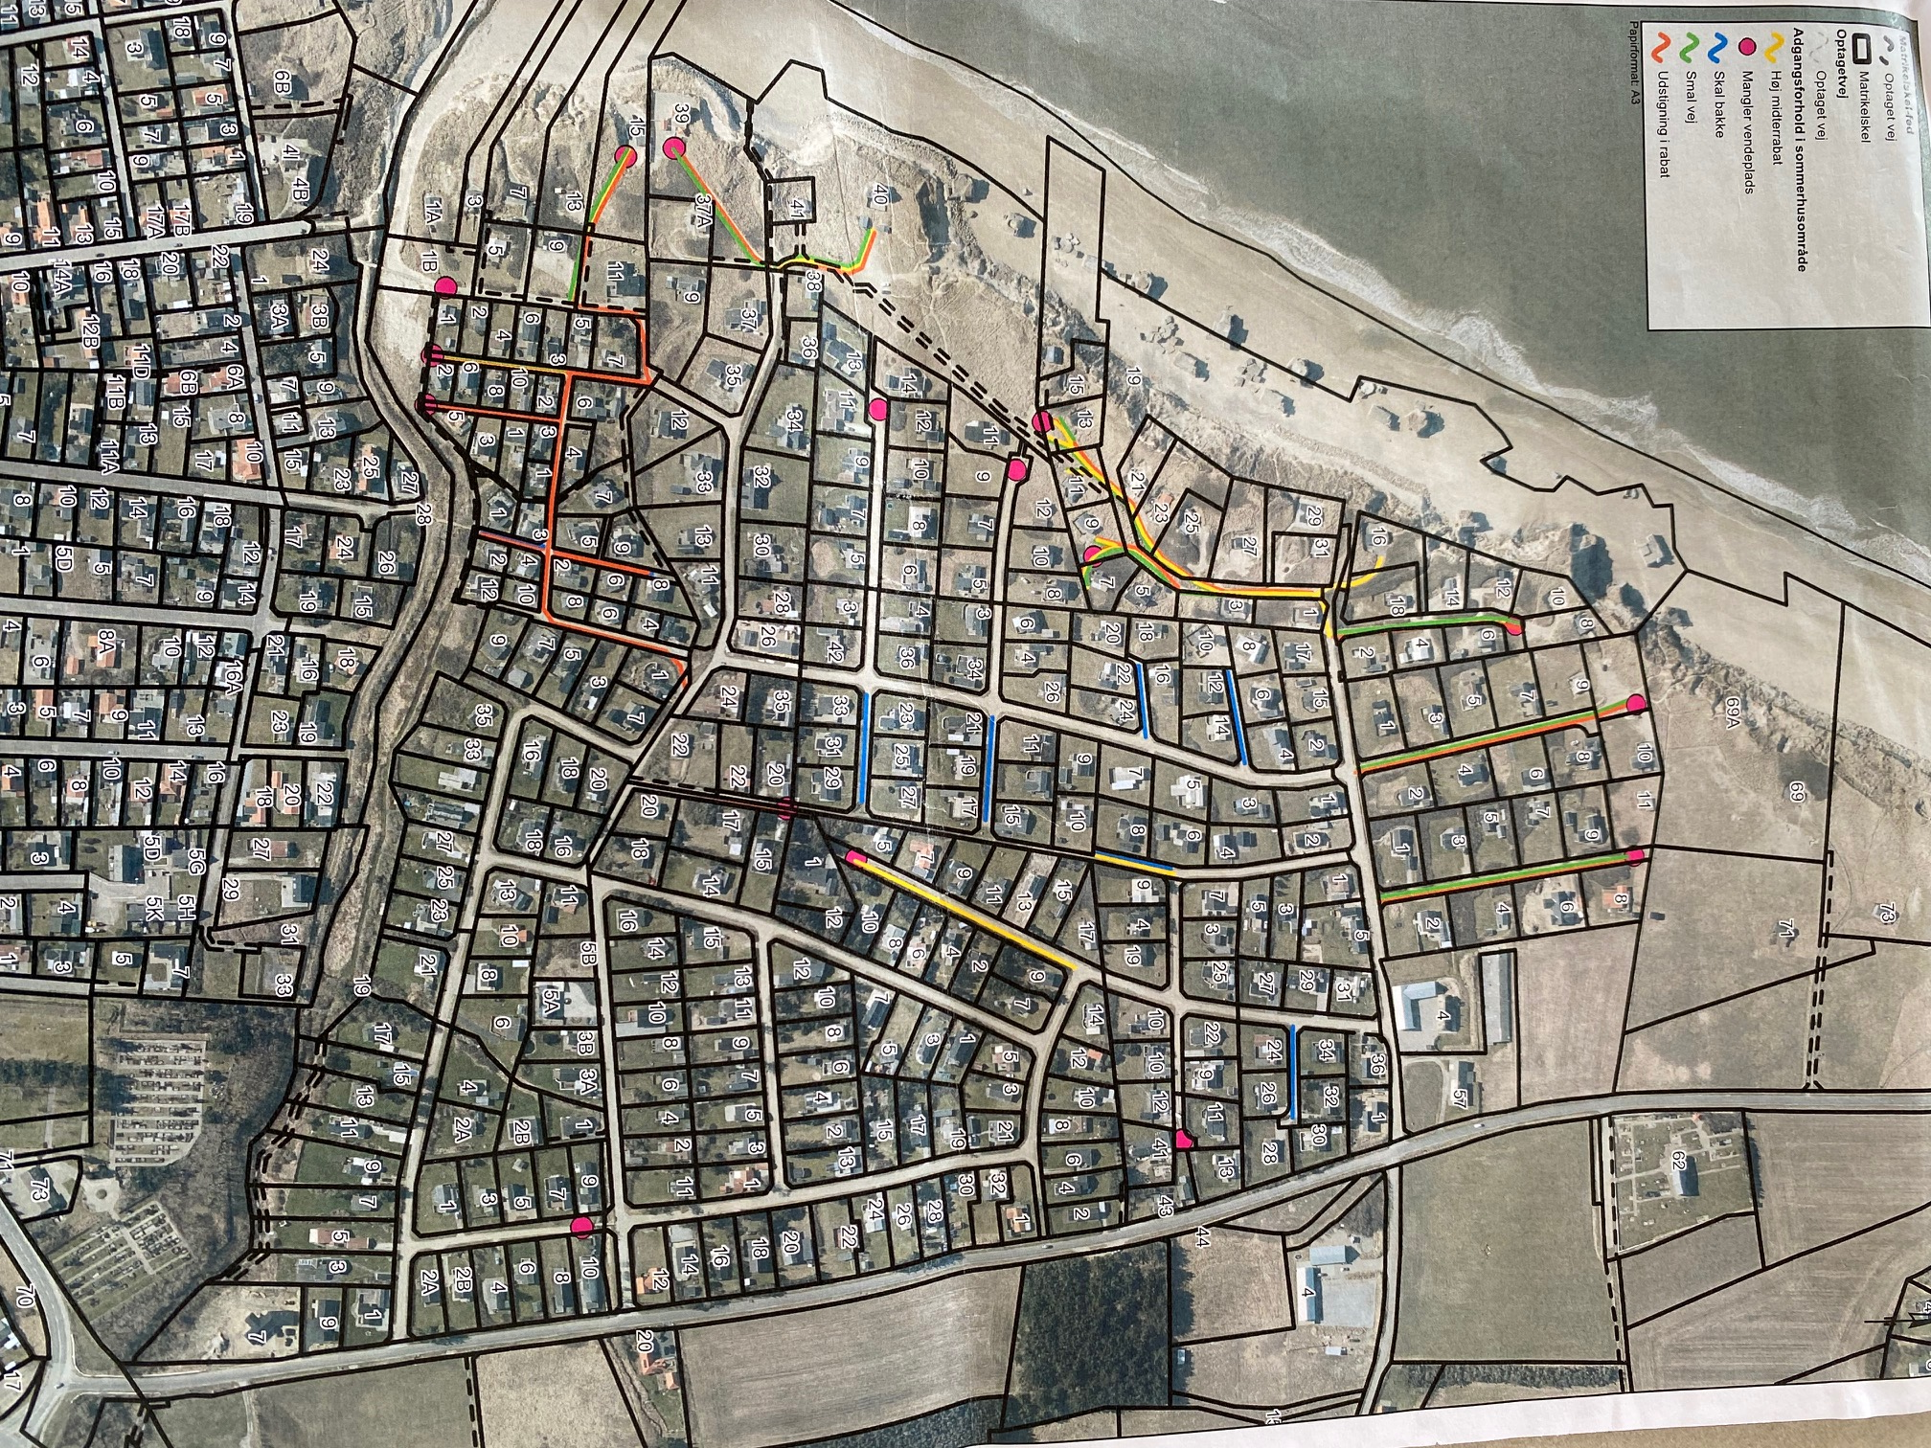

Slide 14
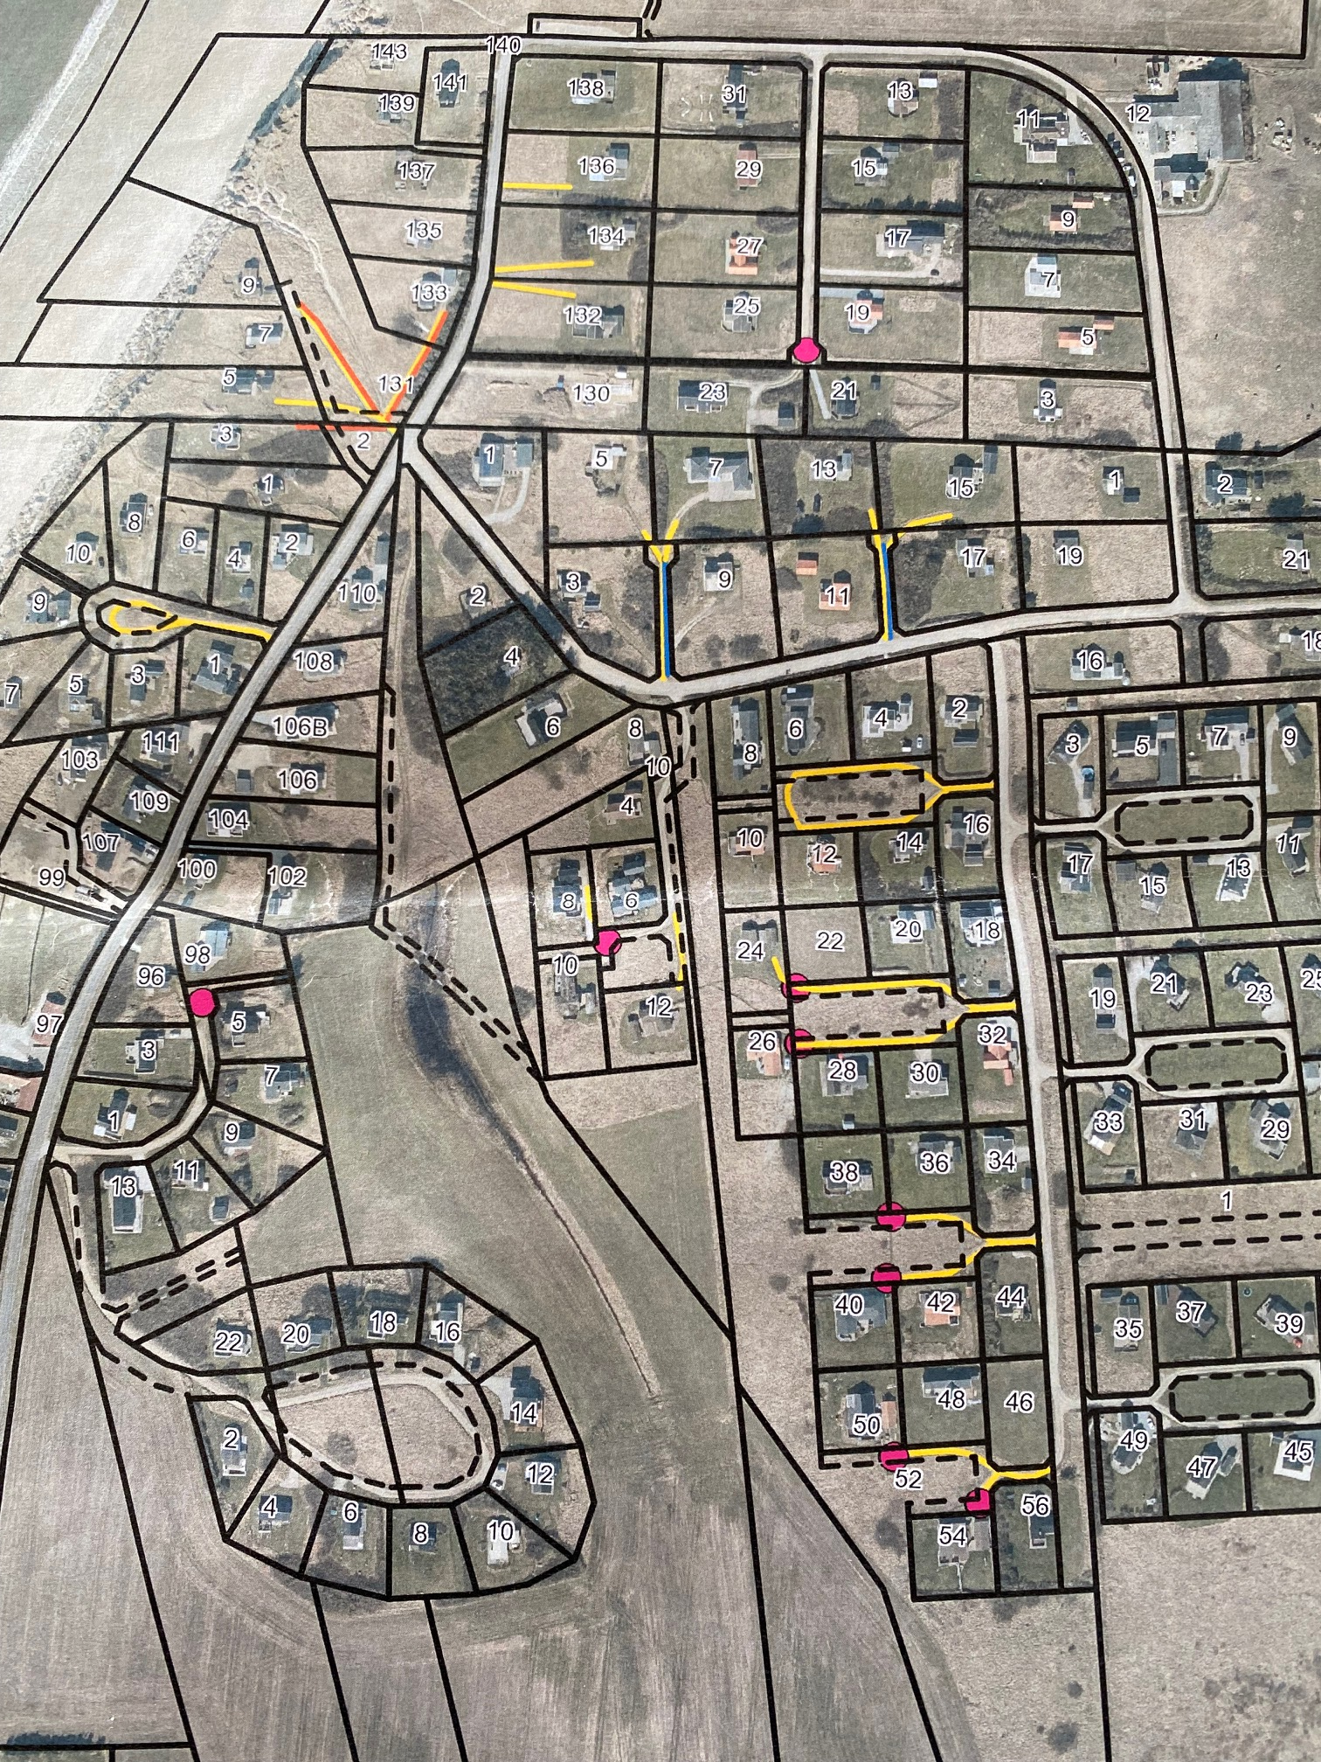
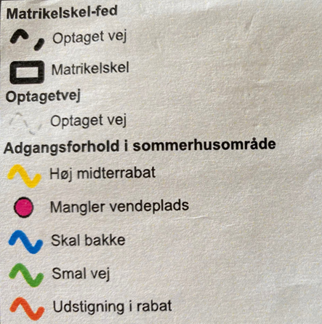

Slide 15
Furreby Ny Grundejerforening (FNG) Generalforsamling
5. Afstemning om Kontingentforhøjelse v. John Nygaard
Med det gennemgåede in mente, bør vi være klar til afstemning om forhøjelse af kontingent
Bestyrelsen foreslår 2 x 360 kr. årligt
Afstemning sker ved håndsoprækning

Slide 16
Furreby Ny Grundejerforening (FNG) Generalforsamling
6. Evt Indkomne forslag
Ingen modtagne forslag

Slide 17
Furreby Ny Grundejerforening (FNG) Generalforsamling
7. Eventuelt – frit for alle
Siden Sidst fra Bestyrelsen - Sponsorater v. Thomas Hansen - Facebook-gruppe FNG v. Kristina H. Hansen

Slide 18
Furreby Ny Grundejerforening (FNG) Generalforsamling
Sponsorater v. Thomas Hansen
FNG Hjemmeside & Facebook gruppe
Markedsføring for 800 kr./årligt
Hjælp til ejere & lejere samt FNG

Slide 19
Furreby Ny Grundejerforening (FNG) Generalforsamling
FNG Facebook gruppe v. Kristina H. Hansen
FNG Hjemmeside & Facebook gruppe
Medlemsantal +75
Del budskabet!
Brug gruppen!
Hjemmesiden finder du her: Furreby (furrebynygrundejerforening.dk)
Facebook gruppe, for (betalende) medlemmer her: Furreby Ny Grundejerforening.

Slide 20
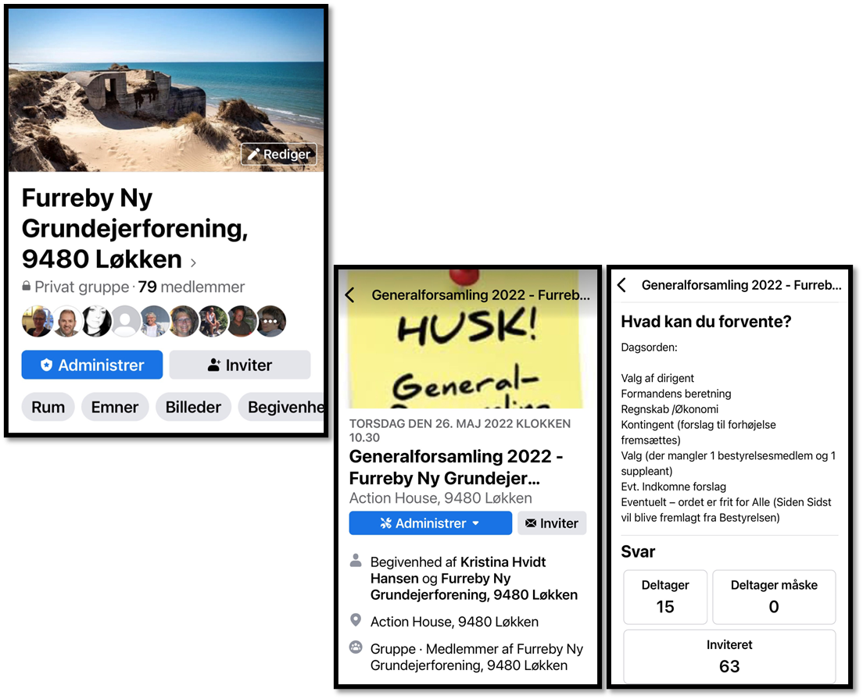
Furreby Ny Grundejerforening (FNG) Generalforsamling

Slide 21
Furreby Ny Grundejerforening (FNG) Generalforsamling
TAK for idag &
På Gensyn!

Slide 22
